Slide 1


计算机图形管线
Computer Graphics Pipeline
透视投影变换
张 赐
讲师的CSDN博客地址
https://blog.csdn.net/zhangci226

Slide 2
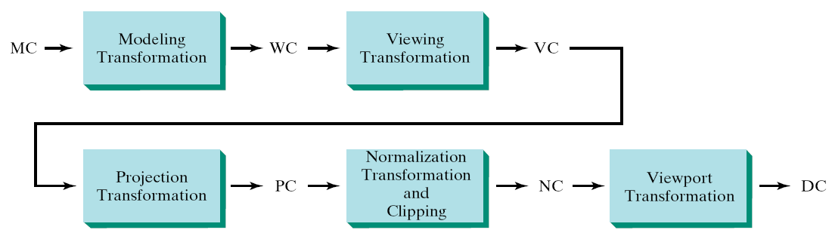
计算机图形管线
MODELVIEW matrix
PROJECTION matrix
PROJECTION matrix

Slide 3
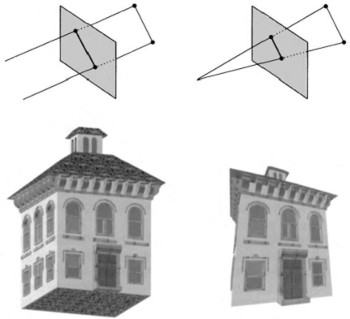
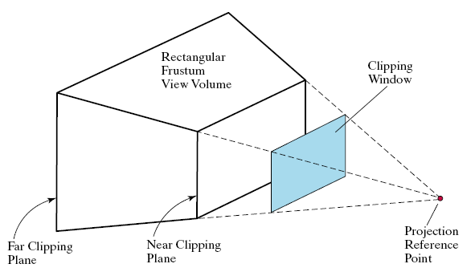
透视投影变换
透视投影(Prespective-projection)：

Slide 4
透视投影变换

Slide 5
透视投影变换

Slide 6
透视投影变换

Slide 7
透视投影变换

Slide 8
透视投影变换

Slide 9
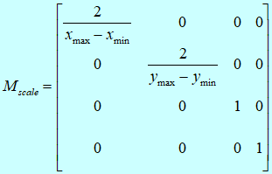
透视投影变换

Slide 10
透视投影变换
除Z轴外，其他元素需要反号

Slide 11

透视投影变换
$$\left[\begin{matrix}\frac{2z_{near}}{x_{max}−x_{min}} & 0 & 0 & 0 \\ 0 & \frac{2z_{near}}{y_{max}−y_{min}} & 0 & 0 \\ 0 & 0 & \frac{z_{near}+z_{far}}{z_{near}−z_{far}} & \frac{2z_{near}z_{far}}{z_{near}−z_{far}} \\ 0 & 0 & −1 & 0\end{matrix}\right]$$

Slide 12
透视投影变换
glFrustum(left,right, bottom,top,zNear,zFar);
gluPerspective(fovy, aspect, zNear,zFar);

Slide 13
THANKS
本课程由 张赐 提供
CSDN网站：www.csdn.net
企业服务：http://ems.csdn.net/
人才服务：http://job.csdn.net/
CTO俱乐部：http://cto.csdn.net/
高校俱乐部：http://student.csdn.net/
程序员杂志：http://programmer.csdn.net/
CODE平台：https://code.csdn.net/
项目外包：http://www.csto.com/
CSDN博客：http://blog.csdn.net/
CSDN论坛：http://bbs.csdn.net/
CSDN下载：http://download.csdn.net/

